Slide 1
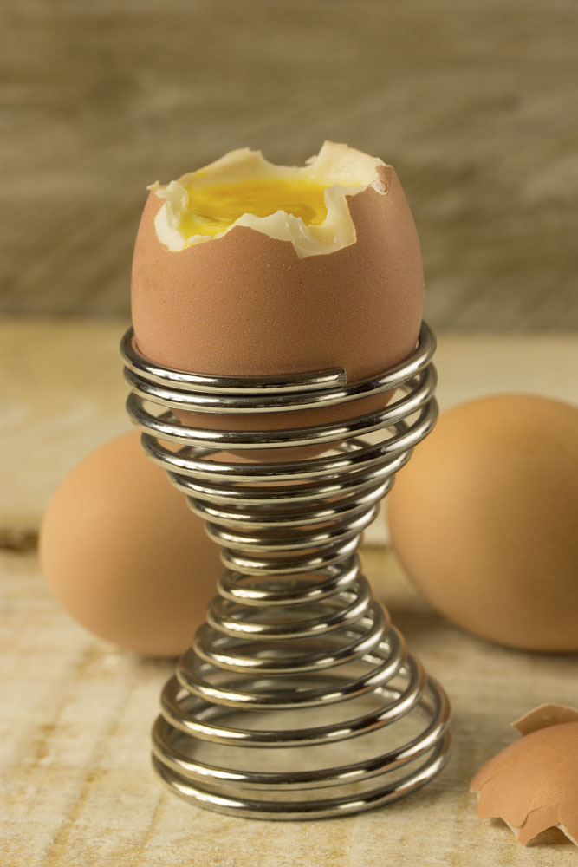
Zachtgekookt ei
een ei
een gaatje in het ei
water in een pan
het water aan de kook
het ei in het kokende water
vijf minuten koken
smakelijk

